Slide 1
React大前端
李杰
大视频事业部
2016.08.15

Slide 2
0. 前言
Notes:
1、围绕react，打造的一个前端UI框架，包含了后台业务开发常用的组件
2、前后端彻底分离，并且给需求提供了Axure组件，真正的实现了前后端开发分离；跟以往的开发方式相比，初步估计开发效率可以提高30%。
3、前端开发实现工程化、自动化，极大地提高了前端开发效率和性能

Slide 3
0.1 概述
用React搭建的一套前端框架，样式统一、交互友好、统一PC端后台业务管理后台风格和开发流程
组价化、开发便捷、通过nodejs和webpack实现前端自动化和工程化开发
项目工程脚手架，便于开发人员快速搭建项目
Axure组件，提高制作原型的效率，降低产品经理跟前后端人员的沟通成本
Mock Server，提高接口开发效率和减少前端跟后端并行开发的依赖
真正实现前后端开发分离

Slide 4
1. 技术栈

Slide 5
1.1 技术栈
Node
NPM
Webpack
ES6
React
React-router
React-redux
React-dom
superagent
less
babel
webstorm
antd
loader
plugins
第三方模块

Slide 6
2. Node和NPM

Slide 7
2.1 Node简介
Node.js是一个基于Chrome V8引擎的JavaScript运行环境
Node.js使用了一个事件驱动，非阻塞式I/O的模型
轻量又高效
包管理器NPM，是全球最大的开源库生态系统

Slide 8
3. ES6
Notes:
ECMAScript 6.0（以下简称ES6）是JavaScript语言的下一代标准，已经在2015年6月正式发布。
它的目标，是使得JavaScript语言可以用来编写复杂的大型应用程序，成为企业级开发语言。
标准的制定者有计划，以后每年发布一次标准，使用年份作为版本。
因为ES6的第一个版本是在2015年发布的，所以又称ECMAScript 2015（简称ES2015）。
2016年6月，小幅修订的《ECMAScript 2016 标准》（简称 ES2016）如期发布。
由于变动非常小（只新增了数组实例的includes方法和指数运算符），因此 ES2016 与 ES2015 基本上是同一个标准，都被看作是 ES6。
根据计划，2017年6月将发布 ES2017
TC39
ES2017
0、数组的include方法
1、指数运算符
2、单指令流多数据流
3、异步函数
4、字符串填充

Slide 9
3.1 新增特性
let和const
解构赋值
字符串的拓展
class
module
数组的拓展
函数的拓展
对象的拓展
Proxy和Reflect
Symbol
异步操作和Async
二进制数组
正则的拓展
Decorator
Iterator和for…of
数值的拓展
Notes:
http://es6.ruanyifeng.com/#docs/array

Slide 10


3.2 let和const
Notes:
块级作用域
可以把let看成var，只是它定义的变量被限定在了特定范围内才能使用，而离开这个范围则无效。
const则很直观，用来定义常量，即无法被更改值的变量。

Slide 11
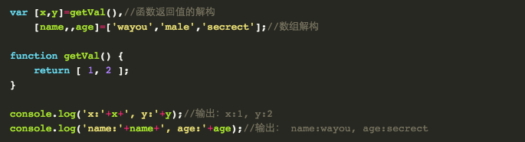
3.3 解构
Notes:
自动解析数组或对象中的值。比如若一个函数要返回多个值，常规的做法是返回一个对象，将每个值做为这个对象的属性返回。
但在ES6中，利用解构这一特性，可以直接返回一个数组，然后数组中的值会自动被解析到对应接收该值的变量中。

Slide 12
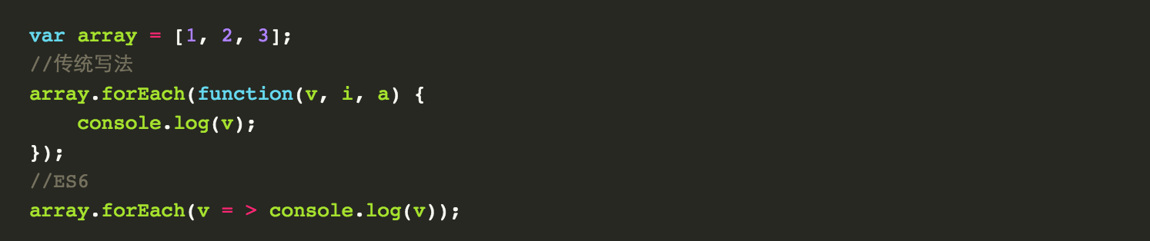
3.4 箭头操作符
Notes:
1、如果你会C#或者Java，你肯定知道lambda表达式，ES6中新增的箭头操作符=>便有异曲同工之妙。它简化了函数的书写。操作符左边为输入的参数，而右边则是进行的操作以及返回的值Inputs=>outputs。
我们知道在JS中回调是经常的事，而一般回调又以匿名函数的形式出现，每次都需要写一个function，甚是繁琐。当引入箭头操作符后可以方便地写回调了。请看下面的例子。

Slide 13

3.5 字符串模板
Notes:
字符串模板相对简单易懂些。
ES6中允许使用反引号 ` 来创建字符串，此种方法创建的字符串里面可以包含由美元符号加花括号包裹的变量${vraible}。
如果你使用过像C#等后端强类型语言的话，对此功能应该不会陌生。

Slide 14
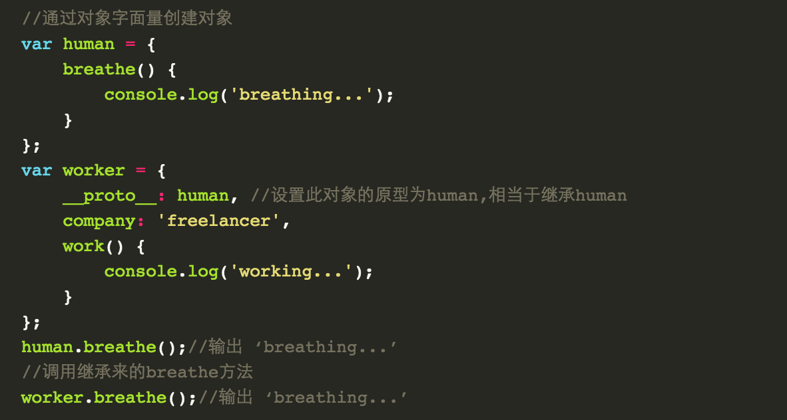
3.6 增强的对象字面量
Notes:
对象字面量被增强了，写法更加简洁与灵活，同时在定义对象的时候能够做的事情更多了。具体表现在：
可以在对象字面量里面定义原型
定义方法可以不用function关键字
直接调用父类方法
这样一来，对象字面量与前面提到的类概念更加吻合，在编写面向对象的JavaScript时更加轻松方便了。

Slide 15
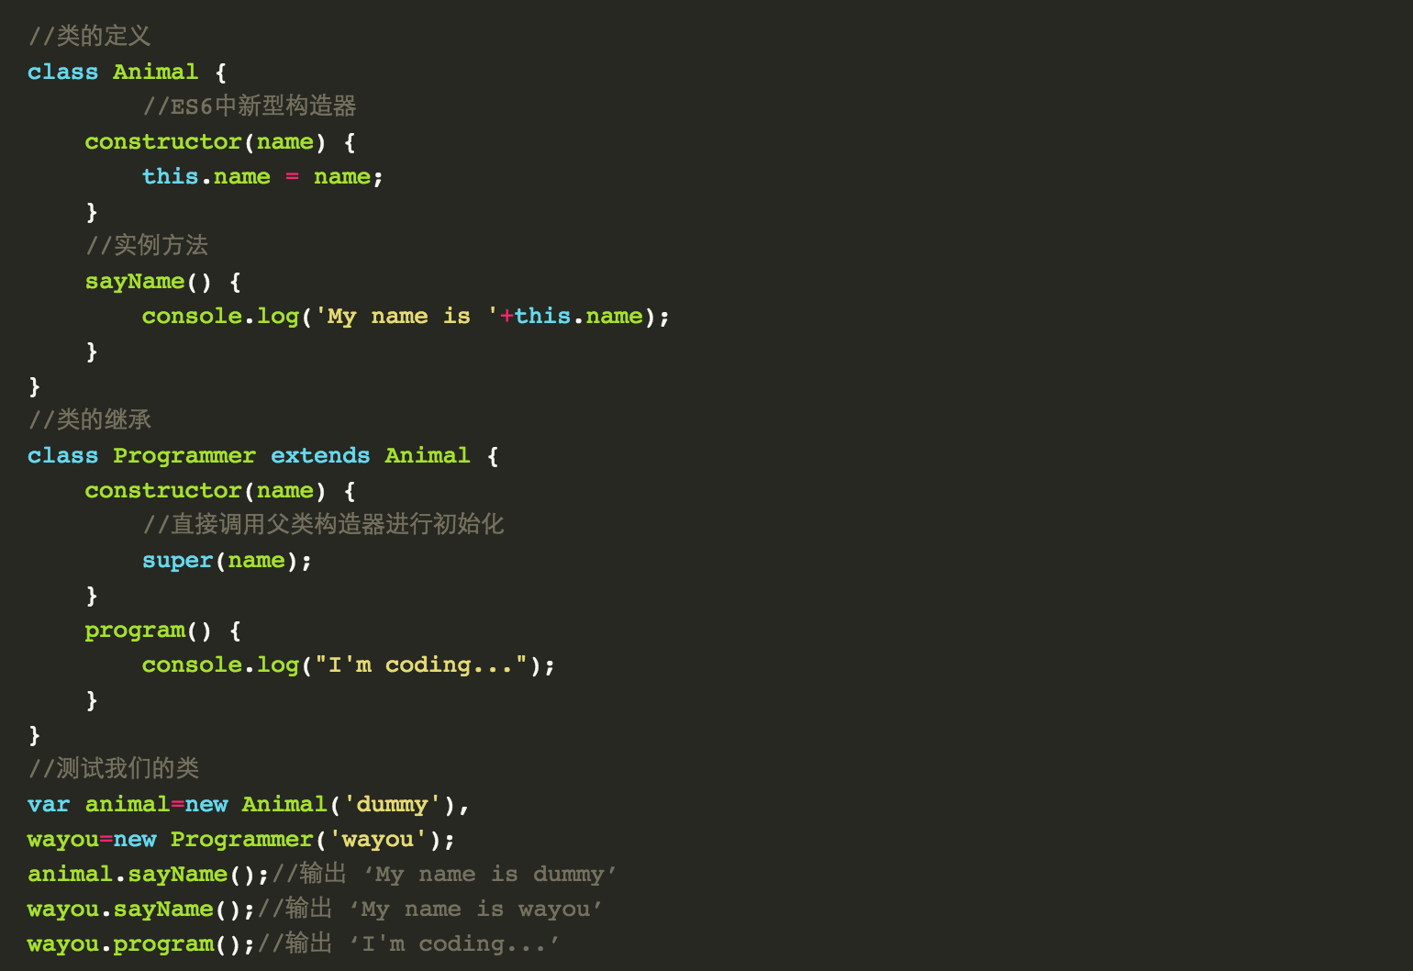
3.7 类的支持
Notes:
ES6中添加了对类的支持，引入了class关键字
（其实class在JavaScript中一直是保留字，目的就是考虑到可能在以后的新版本中会用到，现在终于派上用场了）。JS本身就是面向对象的，ES6中提供的类实际上只是JS原型模式的包装。现在提供原生的class支持后，对象的创建，继承更加直观了，并且父类方法的调用，实例化，静态方法和构造函数等概念都更加形象化。

Slide 16
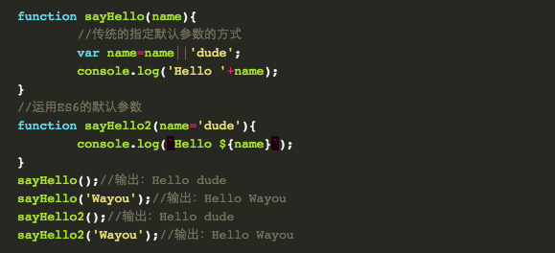
3.8 参数默认值，不定参数，拓展参数
Notes:
自动解析数组或对象中的值。比如若一个函数要返回多个值，常规的做法是返回一个对象，将每个值做为这个对象的属性返回。
但在ES6中，利用解构这一特性，可以直接返回一个数组，然后数组中的值会自动被解析到对应接收该值的变量中。

Slide 17
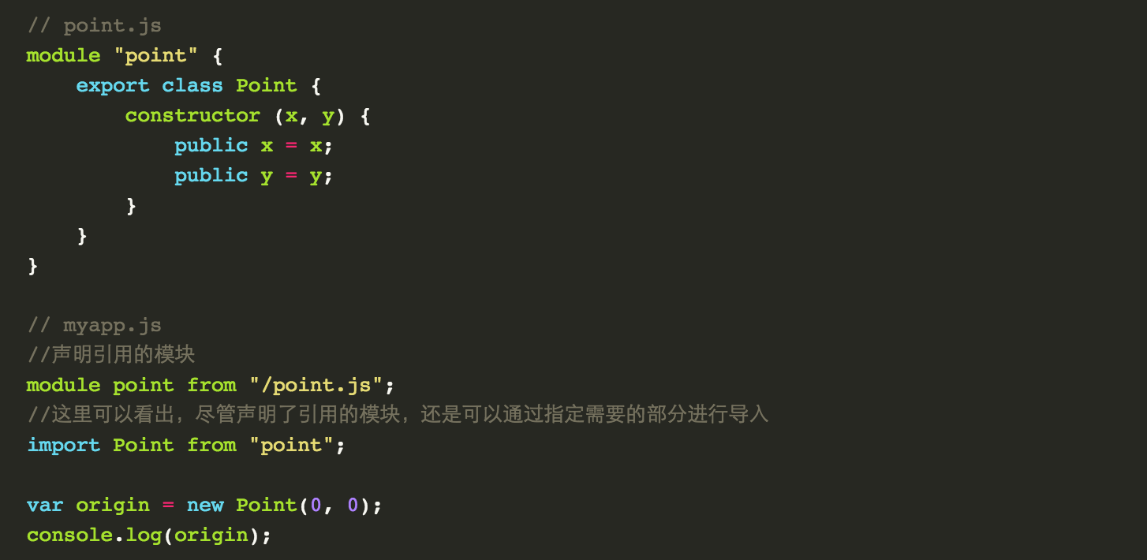
3.9 模块
Notes:
在ES6标准中，JavaScript原生支持module了。这种将JS代码分割成不同功能的小块进行模块化的概念是在一些三方规范中流行起来的，比如CommonJS和AMD模式。
将不同功能的代码分别写在不同文件中，各模块只需导出公共接口部分，然后通过模块的导入的方式可以在其他地方使用

Slide 18
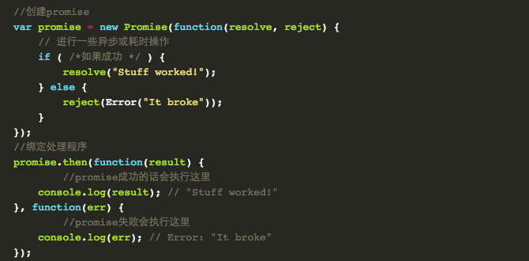
3.10 Promise
Notes:
Promises是处理异步操作的一种模式，之前在很多三方库中有实现，比如jQuery的deferred 对象。
当你发起一个异步请求，并绑定了.when(), .done()等事件处理程序时，其实就是在应用promise模式。
Symbol

Slide 19
4. 关于React
Notes:
1、react
2、vue
3、angular
4、backbone
5、ember

Slide 20

4.1 React简介
Facebook开源项目
架设Instagram
2013年5月开源
收到业内广泛欢迎
Notes:
React 起源于 Facebook 的内部项目，因为该公司对市场上所有 JavaScript MVC 框架，都不满意，就决定自己写一套，用来架设 Instagram 的网站。做出来以后，发现这套东西很好用，就在2013年5月开源了。由于 React 的设计思想极其独特，属于革命性创新，性能出众，代码逻辑却非常简单。所以，越来越多的人开始关注和使用，认为它可能是将来 Web 开发的主流工具。

Slide 21
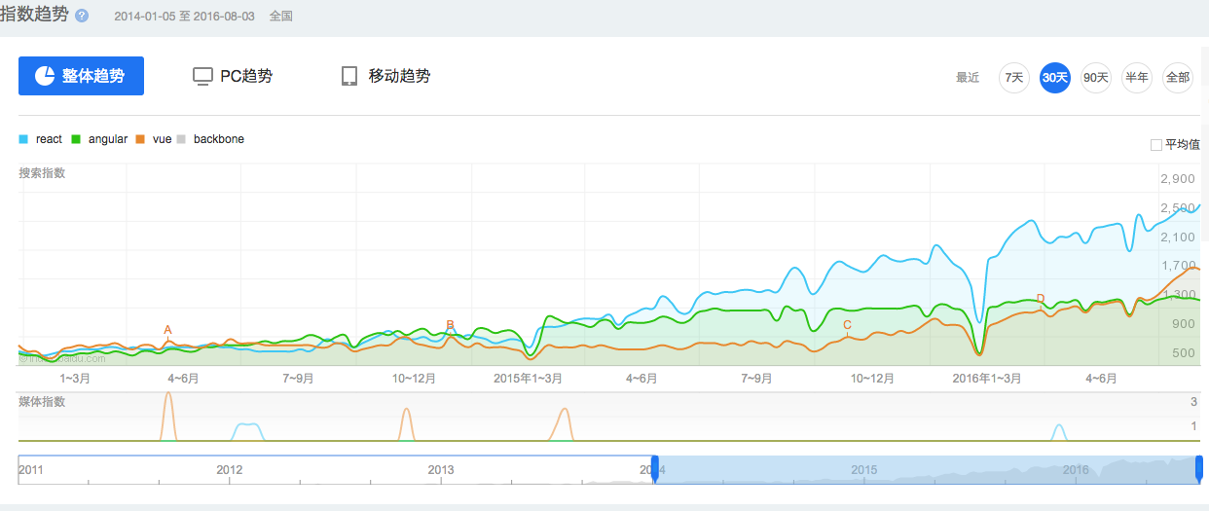
4.2 React指数对比

Slide 22
数据获取时间：2016年8月5日
4.3 React数据对比
 | React | Angular | Vue | Ember | backbone
Github Stars | 46.7k | 14.5k | 23.8k | 16.5k | 25.2k
Github Contributor | 752 | 311 | 81 | 604 | 290
StackOverflow Question | 20K | 189.6k | 1.5k | 19.5k | 6.3k
StackOverflow Followers | 14.8K | 68.4k | 1.1k | 3.4k | 19.9k
Original Release Year | 2013.5 | 2014.9 | 2014.7 | 2011.4 | 2010.9

Slide 23
4.4 选择React的原因
简单易学，上手快
JSX使编程更简单
组件化编程方式好处多
虚拟DOM技术，使得开发简单而页面性能又好
前后端同构，搜索引擎更友好
强大的开发工具
社区强大
Notes:
1、概念少，对比Angular的众多概念，React比较良心；angular2还没有定稿
2、jsx 有利有弊，但是组件化的开发极其方便，在js里用html的方式写模板

Slide 24
4.5 使用React的公司和项目
阿里
腾讯
百度
美团
去哪儿
优步
滴滴
facebook
Paypal
雅虎
Airbnb
蚂蚁金融
BBC
Docker
Instagram
豆瓣
Notes:
https://github.com/facebook/react/wiki/Sites-Using-React

Slide 25
4.6 React基础
ReactDOM.render()
JSX语法
Props和state
PropTypes
获取真实的DOM节点
事件
表单

Slide 26
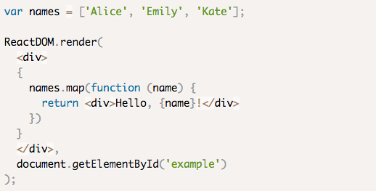
4.7 JSX
Notes:
JSX语法，像是在Javascript代码里直接写XML的语法，实质上这只是一个语法糖，
每一个XML标签都会被JSX转换工具转换成纯Javascript代码，React 官方推荐使用JSX，
当然你想直接使用纯Javascript代码写也是可以的，只是使用JSX，组件的结构和组件之间的关系看上去更加清晰。
那么也就是说，我们写一个XML标签，实质上就是在调用React.createElement这个方法，并返回一个ReactElement对象。
React JSX将类似XML的语法转化到原生的JavaScript，元素的标签、属性和子元素都会被当作参数传给React.createElement方法：

Slide 27
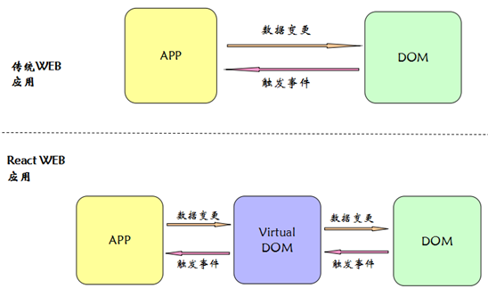
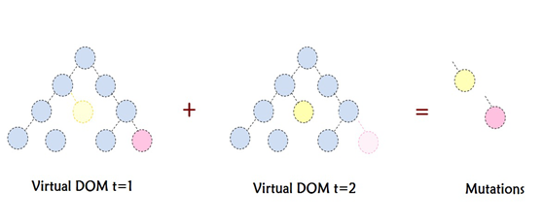
4.8 虚拟DOM
Notes:
在传统的 Web 应用中，我们往往会把数据的变化实时地更新到用户界面中，于是每次数据的微小变动都会引起 DOM 树的重新渲染。如果当前 DOM 结构较为复杂，频繁的操作很可能会引发性能问题。React 为了解决这个问题，引入了虚拟 DOM 技术。图 2 为传统 Web 应用于 React Web 应用的对比图。
虚拟 DOM 是一个 JavaScript 的树形结构，包含了 React 元素和模块。组件的 DOM 结构就是映射到对应的虚拟 DOM 上，React 通过渲染虚拟 DOM 到浏览器，使得用户界面得以显示。与此同时，React 在虚拟的 DOM 上实现了一个 diff 算法，当要更新组件的时候，会通过 diff 寻找到要变更的 DOM 节点，再把这个修改更新到浏览器实际的 DOM 节点上，所以在 React 中，当页面发生变化时实际上不是真的渲染整个 DOM 树。
React 虚拟 DOM 中的诸多如 div 一类的标签与实际 DOM 中的 div 是相互独立的两个概念，它是一个纯粹的 JS 数据结构，它只是提供了一个与 DOM 类似的 Tag 和 API。React 会通过自身的逻辑和算法，转化为真正的 DOM 节点。也正是因为这样的结构，虚拟 DOM 的性能要比原生 DOM 快很多。
图 3 模拟了虚拟 DOM 数据更新的场景：
在当前页面中数据发生变化时，React 会重新构建其 DOM 树，也就是我们所说的虚拟 DOM。然后 React 会将这个新构建好的虚拟 DOM 树与更新之前的虚拟 DOM 树加以比对得出结构差异：增加一个黄色节点，删除一个粉红色节点。通过这样的对比，使得浏览器实际的更新过程中，可以只修改变更部分——黄色节点和粉红色节点，而其它节点保持不变。

Slide 28
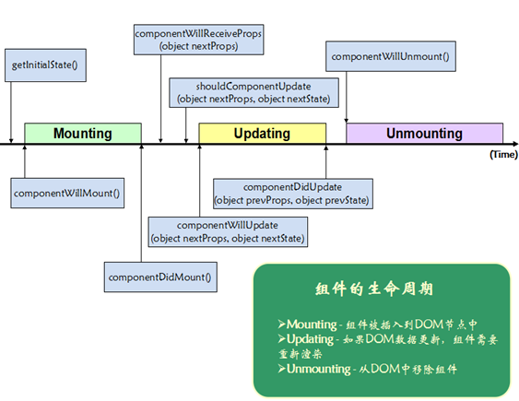
4.9 React生命周期
Notes:
组件的生命周期主要可以分为三个阶段，Mounting、Updating、Unmounting。
React 在每一阶段开始前提供了 will 方法用于执行恰好在这一阶段开始前需要实行的操作，为每一段结束之后提供了 did 方法用于执行恰好这一阶段结束时需要实现的操作。下面我们详细说明一下每一个阶段的具体实现。
首先在 Mounting 阶段，Component 通过 React.createClass 被创建出来，然后调用 getInitialState 方法初始化 this.state。在 Component 执行 render 方法之前，通过调用 componentWillMount（方法修改 state 状态），然后执行 render。Reder 的过程即是组件生成 HTML 结构的过程。在 render 之后，Component 会调用 componentDidMount 方法。在这个方法执行之后，开发人员才能通过 this.getDOMNode()获取到组件的 DOM 节点。
当 Component 在 mount 结束之后，它当中有任何数据修改导致的更新都会在 Updating 阶段执行。Component 的 componentWillReceiveProps 方法会监听组件中 props。监听到 props 发生修改，它会比对新的数据与之前的数据之间是否存在差别进而修改 state 的值。当比对的结果为数据变化需要对 Component 对应的 DOM 节点做出修改的时候，shouldCoponentUpdate 方法它会返回 true 用于触发 componentWillUpdate 和componentDidUpdate 方法。在默认的情况下 shouldComponentUpdate 返回为 true。有些特殊的情况是当 component 中的 props 发生修改，但是其本身数据并没有改变，或者是开发人员手工设置 shouldComponentUpdate 为 false 时，React 就不会更新这个 component 对应的 DOM 节点了。与 componentWillMount 和 componentDidMount 相类似，componentWillUpdate 和 componentDidUpdate 也分别在组件更新的 render 过程前后执行。
当开发人员需要将 component 从 DOM 中移除时，就会触发 UnMounting 阶段。在这个阶段中，React 只提供了一个 componentWillUnmount 方法在卸载和销毁这个 component 之前触发，用于删除 component 中的 DOM 元素等

Slide 29
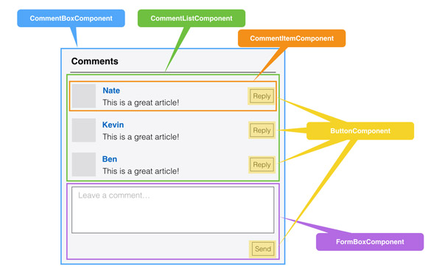
4.10 组件化
Notes:
1）可组合（Composeable）：一个组件易于和其它组件一起使用，或者嵌套在另一个组件内部。如果一个组件内部创建了另一个组件，那么说父组件拥有（own）它创建的子组件，通过这个特性，一个复杂的UI可以拆分成多个简单的UI组件；
（2）可重用（Reusable）：每个组件都是具有独立功能的，它可以被使用在多个UI场景；
（3）可维护（Maintainable）：每个小的组件仅仅包含自身的逻辑，更容易被理解和维护；

Slide 30
4.11 两个煎蛋的栗子
Hello world
TodoLists

Slide 31
5. React-router

Slide 32
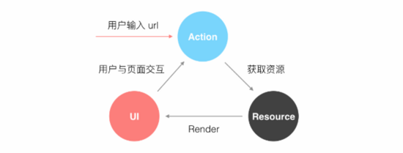
5.1 路由的基本原理
Notes:
无论是传统的后端 MVC 主导的应用，还是在当下最流行的单页面应用中，路由的职责都很重要，但原理并不复杂，即保证视图和 URL 的同步，而视图可以看成是资源的一种表现。
当用户在页面中进行操作时，应用会在若干个交互状态中切换，路由则可以记录下某些重要的状态，比如在一个博客系统中用户是否登录、在访问哪一篇文章、位于文章归档列表的第几页。
而这些变化同样会被记录在浏览器的历史中，用户可以通过浏览器的前进、后退按钮切换状态，同样可以将 URL 分享给好友。
简而言之，用户可以通过手动输入或者与页面进行交互来改变 URL，然后通过同步或者异步的方式向服务端发送请求获取资源（当然，资源也可能存在于本地），成功后重新绘制 UI，原理如下图所示：

Slide 33
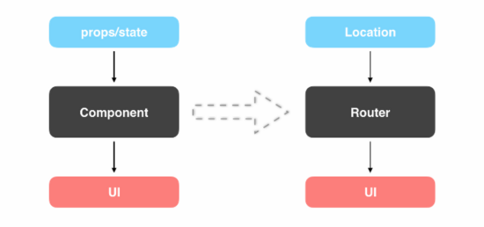
5.1 react-router
Notes:
点击 Link 后路由系统发生了什么？
Link 组件最终会渲染为 HTML 标签 <a> ，它的 to、query、hash 属性会被组合在一起并渲染为 href 属性。虽然 Link 被渲染为超链接，但在内部实现上使用脚本拦截了浏览器的默认行为，然后调用了 history.pushState 方法（注意，文中出现的 history 指的是通过 history 包里面的 create*History 方法创建的对象， window.history 则指定浏览器原生的 history 对象，由于有些 API 相同，不要弄混）。history 包中底层的 pushState 方法支持传入两个参数 state 和 path，在函数体内有将这两个参数传输到 createLocation 方法中，返回 location 的结构如下：
系统会将上述 location 对象作为参数传入到 TransitionTo 方法中，然后调用 window.location.hash 或者 window.history.pushState() 修改了应用的 URL，这取决于你创建 history 对象的方式。同时会触发 history.listen 中注册的事件监听器。
接下来请看路由系统内部是如何修改 UI 的。在得到了新的 location 对象后，系统内部的 matchRoutes 方法会匹配出 Route 组件树中与当前 location 对象匹配的一个子集，并且得到了 nextState ，具体的匹配算法不在这里讲解，感兴趣的同学可以点击查看 ，state 的结构如下：
nextState = { location, // 当前的 location 对象 routes, // 与 location 对象匹配的 Route 树的子集，是一个数组 params, // 传入的 param，即 URL 中的参数 components, // routes 中每个元素对应的组件，同样是数组 };在 Router 组件的 componentWillMount 生命周期方法中调用了 history.listen(listener) 方法。listener 会在上述 matchRoutes 方法执行成功后执行 listener(nextState) ，nextState 对象每个属性的具体含义已经在上述代码中注释，接下来执行 this.setState(nextState) 就可以实现重新渲染 Router 组件。举个简单的例子，当 URL（准确的说应该是 location.pathname） 为/archives/posts 时，应用的匹配结果如下图所示：

Slide 34
6. Redux

Slide 35
6.1 单页面的痛点
复杂的单页面应用，状态(state)的管理非常重要
状态包括：服务器端的响应数据、本地对响应数据的缓存、本地创建的数据、一些UI的状态信息
Redux就是用来确保state可变化的预测性
State以单一对象存储在store对象中
Store只读
使用纯函数reducer执行state更新
Action Reducer Store

Slide 36
6.2 数据流
Notes:
Action 可以理解为应用向Store传递的数据信息。在实际应用中，传递的信息可以约定一个固定的数据格式，Action创建函数
Store 是一个单一对象，管理应用的state
Middleware：高阶函数 ，中间件函数处理异步action
React-redux

Slide 37
7. Imutable
Notes:
有人说 Immutable 可以给 React 应用带来数十倍的提升，也有人说 Immutable 的引入是近期 JavaScript 中伟大的发明，因为同期 React 太火，它的光芒被掩盖了。这些至少说明 Immutable 是很有价值的，下面我们来一探究竟。
JavaScript 中的对象一般是可变的（Mutable），因为使用了引用赋值，新的对象简单的引用了原始对象，改变新的对象将影响到原始对象。如 `foo={a: 1}; bar=foo; bar.a=2` 你会发现此时 `foo.a` 也被改成了 `2`。虽然这样做可以节约内存，但当应用复杂后，这就造成了非常大的隐患，Mutable 带来的优点变得得不偿失。为了解决这个问题，一般的做法是使用 shallowCopy（浅拷贝）或 deepCopy（深拷贝）来避免被修改，但这样做造成了 CPU 和内存的浪费。
Immutable Data 就是一旦创建，就不能再被更改的数据。对 Immutable 对象的任何修改或添加删除操作都会返回一个新的 Immutable 对象。Immutable 实现的原理是 Persistent Data Structure（持久化数据结构），也就是使用旧数据创建新数据时，要保证旧数据同时可用且不变。同时为了避免 deepCopy 把所有节点都复制一遍带来的性能损耗，Immutable 使用了 Structural Sharing（结构共享），即如果对象树中一个节点发生变化，只修改这个节点和受它影响的父节点，其它节点则进行共享 。

Slide 38
7.1 Imutable的优点
1、降低了Mutable带来的复杂度
2、节省内存
3、Undo/Redo，Copy/Paste这些功能做起来很简单
4、并发安全
5、拥抱函数式编程
6、与Redux结合味道更鲜美
Notes:
Facebook 工程师 Lee Byron 花费 3 年时间打造，与 React 同期出现，但没有被默认放到 React 工具集里（React 提供了简化的 Helper）。它内部实现了一套完整的 Persistent Data Structure，还有很多易用的数据类型。像 `Collection`、`List`、`Map`、`Set`、`Record`、`Seq`。有非常全面的`map`、`filter`、`groupBy`、`reduce``find`函数式操作方法。同时 API 也尽量与 Object 或 Array 类似。
其中有 3 种最重要的数据结构说明一下：（Java 程序员应该最熟悉了）
Map：键值对集合，对应于 Object，ES6 也有专门的 Map 对象
List：有序可重复的列表，对应于 Array
Set：无序且不可重复的列表

Slide 39
8. webpack

Slide 40
1.2 webpack能做的事情
1、Less预编译
2、ES6转换
3、静态资源打包，压缩混淆，图片转base64等
4、热替换
5、其他功能
Notes:
在用webpack之前，做的项目都是jquery+后端渲染，一个页面请求巨多的js和css，导致性能问题。
后来引入了react开发单页面应用的同时，使用webpack进行打包。
所以，其实我们是很少经历说用webpack去打包jquery+后端渲染这样的项目的。
第二，由于开发的是单页面应用，不存在设置多个entry的做法，只能把js都build到一个bundle.js中（这里先不考虑根据router跳转按需请求的做法），
所以最后build出来的唯一的bundle.js非常巨大，什么东西都往里面塞。
1. 严重影响首次加载时间 2. 每次有任何地方的修改，原先的缓存bundle.js都不能再使用，浪费带宽。

Slide 41
9. 开发目录

Slide 42
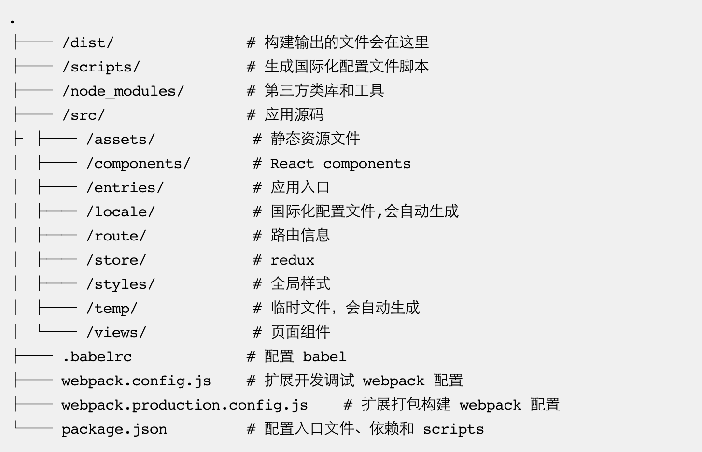
1.2 项目目录简介

Slide 43
10. 组件

Slide 44
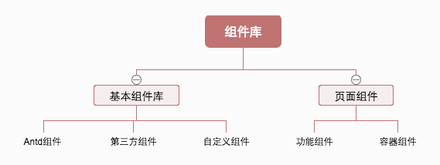
10.1 组件库维护

Slide 45
11. CSS组织管理

Slide 46
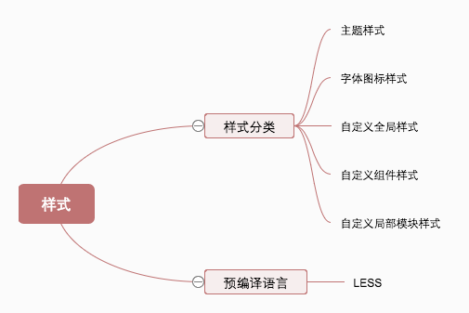
11.1 样式管理

Slide 47
12. Icon图标解决方案

Slide 48
12.1 ICON字体图标
字体图标的优势
1、轻量性
2、灵活性
3、兼容性
阿里的Iconfont
Notes:
1、轻量性：一个图标字体比一系列的图像（特别是在Retina屏中使用双倍图像）要小。一旦图标字体加载了，图标就会马上渲染出来，不需要下载一个图像。可以减少HTTP请求，还可以配合HTML5离线存储做性能优化。
2、灵活性：图标字体可以用过font-size属性设置其任何大小，还可以加各种文字效果，包括颜色、Hover状态、透明度、阴影和翻转等效果。可以在任何背景下显示。使用位图的话，必须得为每个不同大小和不同效果的图像输出一个不同文件。
3、兼容性：网页字体支持所有现代浏览器，包括IE低版本。详细兼容性可以点击这里。

Slide 49
12. JS组织管理

Slide 50
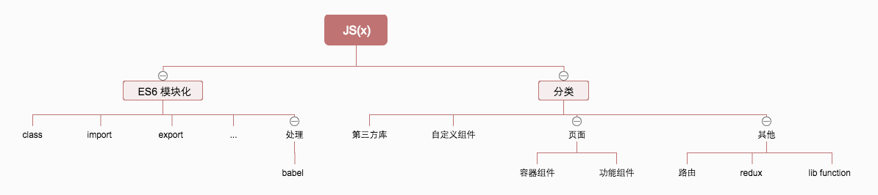
13.1 js的组织管理
Notes:
1、轻量性：一个图标字体比一系列的图像（特别是在Retina屏中使用双倍图像）要小。一旦图标字体加载了，图标就会马上渲染出来，不需要下载一个图像。可以减少HTTP请求，还可以配合HTML5离线存储做性能优化。
2、灵活性：图标字体可以用过font-size属性设置其任何大小，还可以加各种文字效果，包括颜色、Hover状态、透明度、阴影和翻转等效果。可以在任何背景下显示。使用位图的话，必须得为每个不同大小和不同效果的图像输出一个不同文件。
3、兼容性：网页字体支持所有现代浏览器，包括IE低版本。详细兼容性可以点击这里。

Slide 51
14. 数据请求

Slide 52
12.1 数据请求
Fetach
superagent

Slide 53
15. 国际化

Slide 54
15.1 国际化
组件的国际化
常用文本的国际化

Slide 55
16. 开发调试

Slide 56
1.2 任务
1、构建本地开发服务器
2、预览页面效果
3、开发调试页面功能和效果
3、组件热替换

Slide 57
17. 打包部署

Slide 58
17.1 任务
1、分析静态资源，抽取CSS、JS，压缩精简
2、将图片字体等静态资源文件夹复制到目标文件夹
3、动态迁移index.html并插入生成的js
4、合并处理国际化文件

Slide 59
18. Mock Server
Notes:
为了更好的分工合作，让前端能在不依赖后端环境的情况下进行开发。
其中一种手段就是为前端开发者提供一个web容器，这个本地环境就是 mock server。
要完整运行前端代码，通常并不需要完整的后端环境，我们只要在mock server中实现以下几点就行了
能渲染模板
实现请求路由映射
数据接口代理到生产或者测试环境
能渲染模板很简单，在mock server中集成模板引擎就行了，然后提供模拟的页面数据用于完整渲染页面，不过有时候生产环境中的模板引擎可能有一些环境依赖的扩展，这个要单独实现。
请求路由映射，实现原理就是要让本地的mock server有一个router，能接收所有HTTP请求，然后在router中根据线上的路由约定，实现一套一样的规则，这个也不难，不赘述了。 最后数据接口代理。与前端相关的HTTP请求一共就3种响应情况
渲染页面的请求
静态资源的请求
获取数据的请求

Slide 60
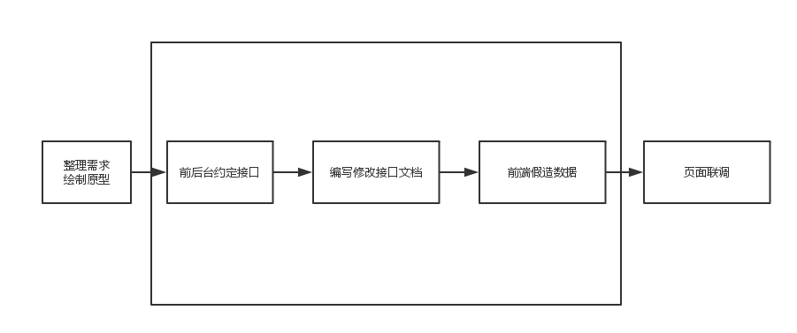
18.1 传统开发模式
Notes:
弊端
大家在使用的过程中应该也意识到了
1、制定接口十分麻烦，要写很多重复性的文字，甚至不愿意将接口文档化。
2、修改接口后，接口文档维护复杂，前后端沟通成本变高
3、前端和后端人员需要自己假造数据，十分麻烦，前端人员对于请求的地址一改再改

Slide 61
18.2 需解决的痛点
1、GUI方式编写和修改接口
A、按照模块、页面等方式组织定义接口
B、编写接口的过程十分方便
B、接口层级结构对用户友好
2、可以自定义规则生成Mock数据
A、某些接口的数据有一定的规则，比如数组长度随机，id自增等等
B、分析接口结构自动生成Mock数据
3、接口地址真实化
A、/user/getUser/1
B、可访问
4、团队开发和长期维护
A、多人开发和维护
B、实时更新，同步共享
5、可以导出接口文档
A、导出word或者html
Notes:
1、手动编写接口工作繁琐，目前常用的形式有word等，也不利于查看接口数据的结构
2、团队开发，共享和集体修改查看，张三改了，我就可以直接用，不需要张三再把文档发给我，而且有简单的版本管理
3、接口的数据，有某些特殊的要求，比如有些是时间戳，有些必须是某种规则，保证了页面上数据的真实性
4、导出word等存档
5、前后端联调时，不用全部改，就按照定义的路由规则，只需要改一下全局的ip就可以用了

Slide 62
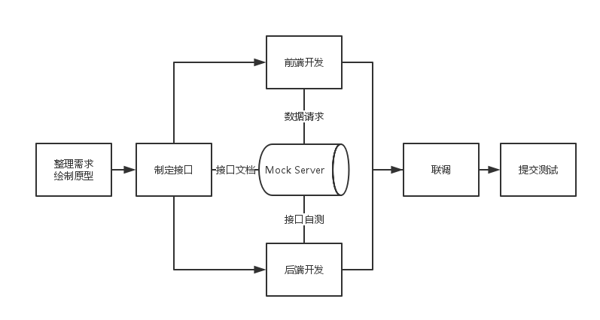
18.3 Mock Server
Notes:
重点在于Mock Server，已经不是单纯的接口服务器了，它还有
1、GUI方式编写和修改接口
2、虚拟路由，根据接口层级结构提供Mock数据供前端使用
3、接口版本管理
4、接口可文档化

Slide 63
18.4 解决方案
RAP
RAP是一个可视化接口管理工具，通过分析接口结构，动态生成模拟数据，校验真实接口正确性， 围绕接口定义，通过一系列自动化工具提升我们的协作效率。
MockJS
自定义规则，随机生成数据
Notes:
1、手动编写接口工作繁琐，目前常用的形式有word等，也不利于查看接口数据的结构
2、团队开发，共享和集体修改查看，张三改了，我就可以直接用，不需要张三再把文档发给我，而且有简单的版本管理
3、接口的数据，有某些特殊的要求，比如有些是时间戳，有些必须是某种规则，保证了页面上数据的真实性
4、导出word等存档
5、前后端联调时，不用全部改，就按照定义的路由规则，只需要改一下全局的ip就可以用了

Slide 64
19. 性能优化

Slide 65
19.1 优化方式
1、HTML、CSS符合规范
2、css放顶部，js放底部
3、精简和压缩css、js
4、js代码书写规范，注意内存优化
5、减少http请求，通过合并打包
6、有效利用缓存
7、开启Gzip

Slide 66
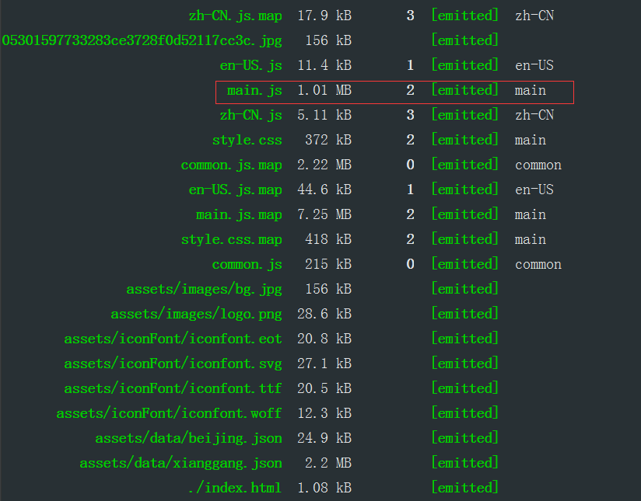
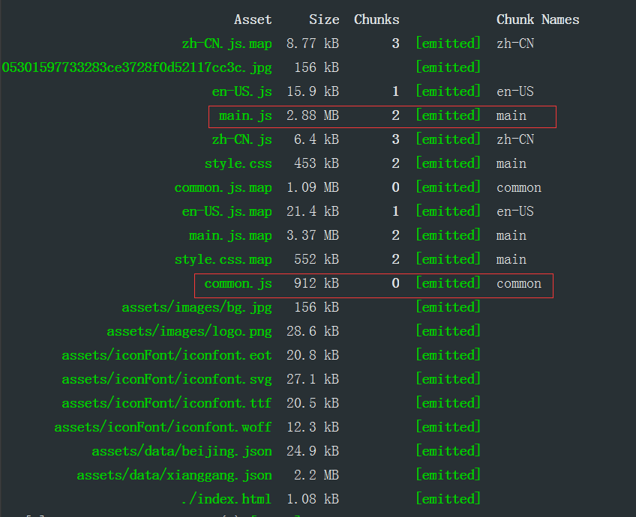
19.2 对比

Slide 67
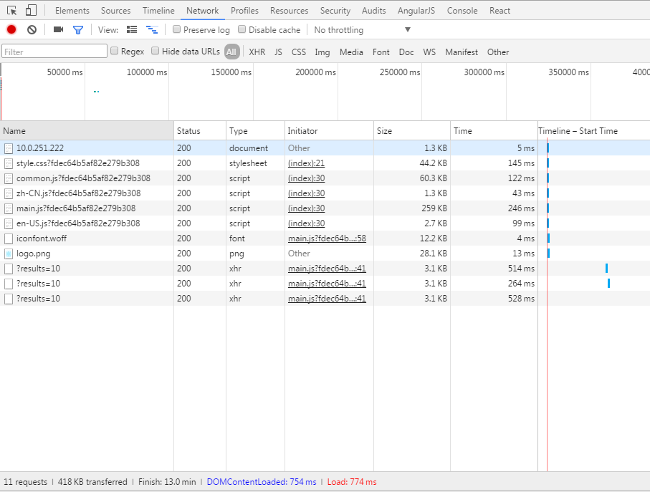
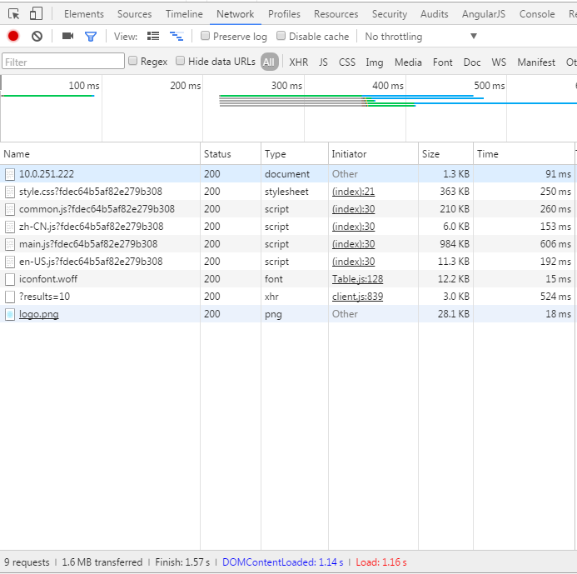
19.3 对比

Slide 68
20. 脚手架
Notes:
为了更好的分工合作，让前端能在不依赖后端环境的情况下进行开发，其中一种手段就是为前端开发者提供一个web容器，这个本地环境就是 mock server。
要完整运行前端代码，通常并不需要完整的后端环境，我们只要在mock server中实现以下几点就行了： 能渲染模板
实现请求路由映射
数据接口代理到生产或者测试环境
能渲染模板很简单，在mock server中集成模板引擎就行了，然后提供模拟的页面数据用于完整渲染页面，不过有时候生产环境中的模板引擎可能有一些环境依赖的扩展，这个要单独实现。 请求路由映射，实现原理就是要让本地的mock server有一个router，能接收所有HTTP请求，然后在router中根据线上的路由约定，实现一套一样的规则，这个也不难，不赘述了。 最后数据接口代理。与前端相关的HTTP请求一共就3种响应情况： 渲染页面的请求；
静态资源的请求；
获取数据的请求。
作者：张云龙 链接：https://www.zhihu.com/question/35436669/answer/62753889 来源：知乎 著作权归作者所有，转载请联系作者获得授权。

Slide 69
20.1 脚手架
star-initReact
为了快速生成项目，用Node写了一个脚手架，可以迅速帮助搭建React项目
地址：https://www.npmjs.com/package/star-initReact
安装方式(默认已安装NPM)
npm i –g star-initReact webpack babel-cli rimraf
star-initReact
Notes:
1、手动编写接口工作繁琐，目前常用的形式有word等，也不利于查看接口数据的结构
2、团队开发，共享和集体修改查看，张三改了，我就可以直接用，不需要张三再把文档发给我，而且有简单的版本管理
3、接口的数据，有某些特殊的要求，比如有些是时间戳，有些必须是某种规则，保证了页面上数据的真实性
4、导出word等存档
5、前后端联调时，不用全部改，就按照定义的路由规则，只需要改一下全局的ip就可以用了

Slide 70
21.axure组件

Slide 71

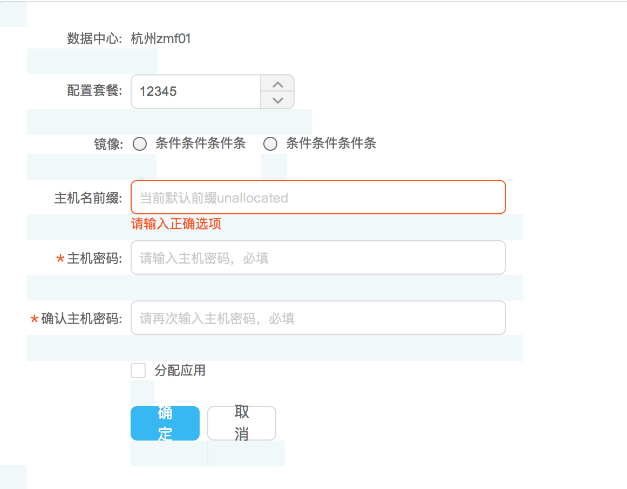
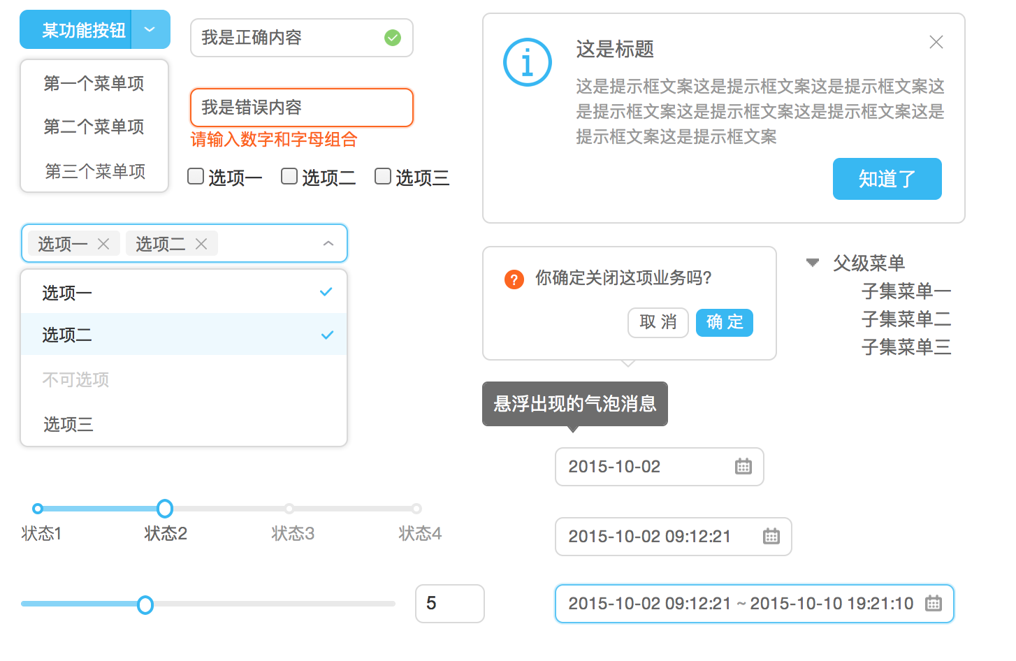
21.1 组件库
1、Axure组件库
强大的组件库，方便快速绘制原型
2、页面逻辑原型库
方便快速梳理页面逻辑
3、组件盒子
强大的组件拼装方式示例
Notes:
1、手动编写接口工作繁琐，目前常用的形式有word等，也不利于查看接口数据的结构
2、团队开发，共享和集体修改查看，张三改了，我就可以直接用，不需要张三再把文档发给我，而且有简单的版本管理
3、接口的数据，有某些特殊的要求，比如有些是时间戳，有些必须是某种规则，保证了页面上数据的真实性
4、导出word等存档
5、前后端联调时，不用全部改，就按照定义的路由规则，只需要改一下全局的ip就可以用了

Slide 72
22.React构建APP

Slide 73
23.后续计划
Notes:
0、单元测试
1、深入研究react的细节
2、整合播放器、Canavas等
3、整合拖拽
4、其他功能
React-native
移动端积累
nodejs

Slide 74
THANKS

